Slide 1

Table Ronde Systèmes d’Information, Cybersécurité et Big Data
Responsable:
Salim NAHLE
Bureau: P318
Email: nahle@ece.fr

Slide 2
Quelques Chiffres sur les Anciens de la majeure Systèmes d’Information

Slide 3
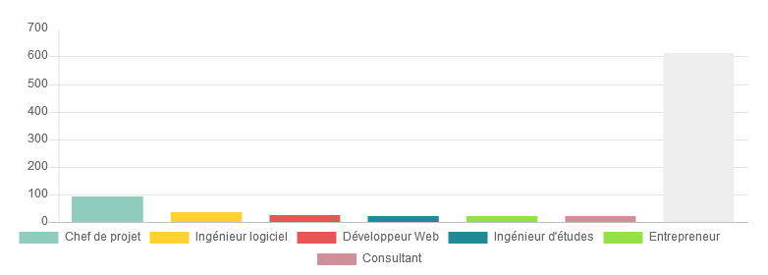
Poste actuel
Directeur technique (CTO), Architecte SI, Responsable Informatique, Business Analyste, Consultant BI,
Solution Architect, Consultant financier, SAP Consultant

Slide 4
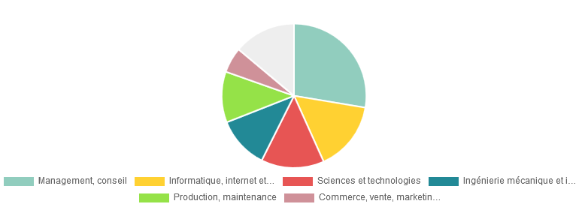
Domaine métier actuel

Slide 5
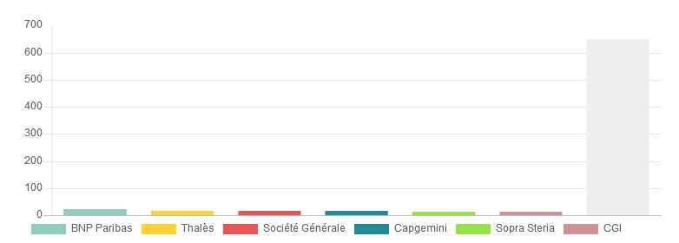
Entreprise Actuelle des alumni
Et aussi: Wavestone, EDF, EY (Ernst & Young), Orange, SFR, IBM, Bouygues, AXA, Deloitte, Air France, Microsoft, CA, Canal+, TF1, GE, Renault, SNCF, Casino, VINCI, Chanel

Slide 6
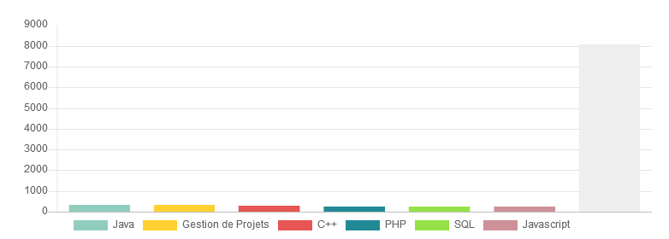
Compétences déclarées
Et Aussi: BI, Node.js, AGILE, Management, Android, ITIL, Strategy, Machine Learning, Angular, Gestion budget SI, React, CRM, Big Data, Pre-sales, Hadoop, Cloud Computing, Security, Oracle, etc.

Slide 7
La majeure évolue et devient 2

Slide 8
ING4 – Focus Technologique
Semestre 7 | Semestre 8
Génie logiciel et modélisation de systèmes (27 h) Programmation système (15 h) Systèmes d’exploitation (15 h) Bases de données avancées (27 h) Technologies web avancées (React, NodeJS, etc.) (30 h) Réseaux informatiques (24 h) IT infrastructure (18 h) | Machine Learning (30 h) Sécurité des SI (30 h) Sécurité des Réseaux (24 h) Management des Systèmes d’Information (18 h) Electif 1: Programmation orientée-objet et distribuée C# OU Java Avancé (27 h) Electif 2:(27 h) Programmation mobile Mathematics for Data Scientists
All courses in English and French

Slide 9
ING5 – Deux Spécialisations
ING4
Systèmes d’Information, Cybersécurité et Big Data
ING5
Systèmes d’Information et Cybersécurité défensive
Big Data & Analytics
Semestre ou année à l’international ou en Double Diplome
Les choix sont faits en ing4
Options: Data Science, Cloud Computing, Internet Nouvelle Génération

Slide 10
ING5
Systèmes d’Information & Cybersécurité | Big Data & Analytics
Gestion des Identités et des Accès en Environnement Microsoft Sécurité des Systèmes d’Information II Politiques, Normes et Méthodologies en Cybersécurité Réponses aux incidents, Forensics et Rétro-ingénierie Cryptographie Sécurité dans Windows Gestion des Identités et des Accès | Data Science with Spark Big Data with Hadoop Deep Learning Machine Learning II Data Analytics Business Intelligence Ethics of Artificial Intelligence Real Time Big Data Search and Analytics
Most of the courses are taught in French
All courses are taught in English

Slide 11
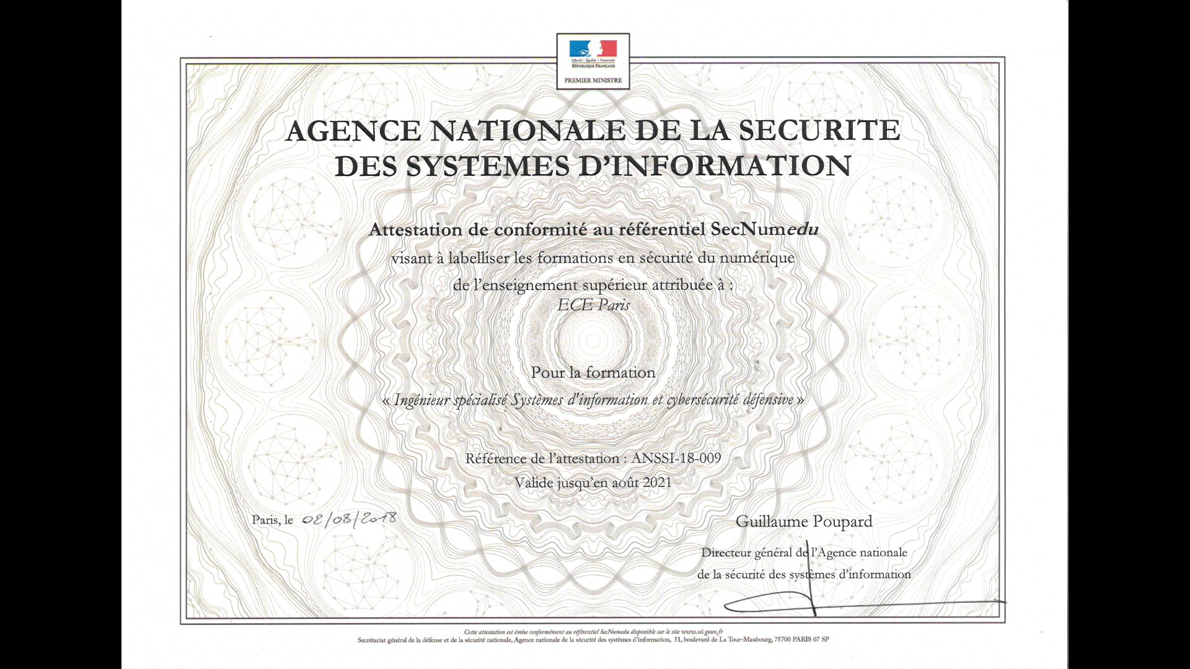
Systèmes d’Information et Cybersécurité défensive

Slide 12
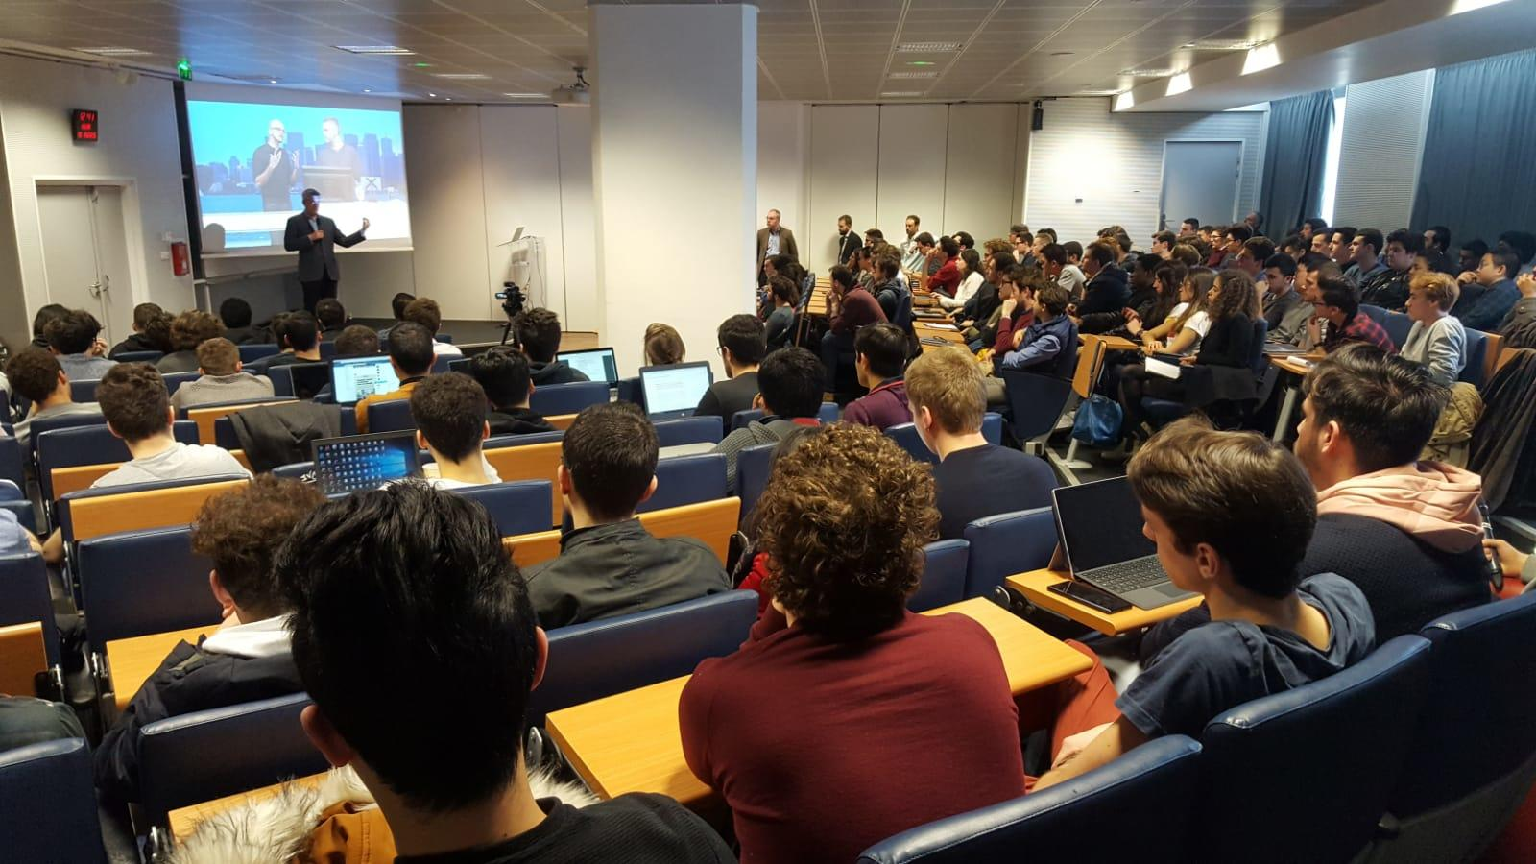
3,5 million jobs in Security in 2021
@ ECE Paris
Rob Lefferts, Corporate Vice-President Microsoft 365 Security

Slide 13
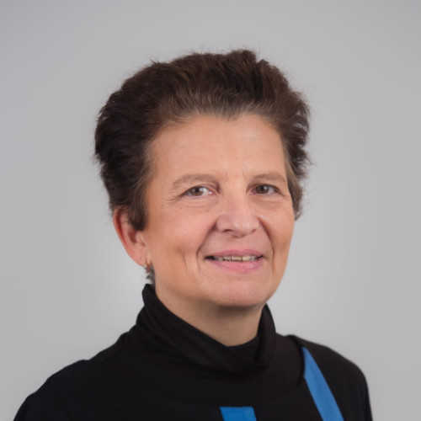
Challenges of AI in critical Systems
Juliette (Mayer) Mattioli
Senior Expert in Artificial Intelligence, PhD

